Slide 1

머신러닝 도감
그림으로 공부하는 머신러닝 알고리즘 17
경희대학교 컴퓨터공학과
2019102191 신주영

Slide 2
지은이, 옮긴이
지은이
아키바 신야
스기야마 아세이
데라다 마나부
옮긴이
이중민

Slide 3
목차
Chapter1. 머신러닝 기초
Chapter2. 지도 학습
Chapter3. 비지도 학습
Chapter4. 평가 방법과 여러 가지 데이터 처리
Chapter5. 파이썬 개발 환경
Appendix 부록

Slide 4
이 책의 특징
지도 학습과 분류/회귀 문제, 비지도 학습과 차원 축소/클러스팅이라는 여섯 가지 기준 아래 사전처럼 찾아볼 수 있는 17가지 알고리즘을 엄선하여 소개
10~20행 이내의 사이킷런 코드로 구성해 부담 없이 코딩하고 결과를 확인
다양한 그래프를 통해 실제 알고리즘이 어떤 결과가 나오는지를 바로 보며 이해

Slide 5
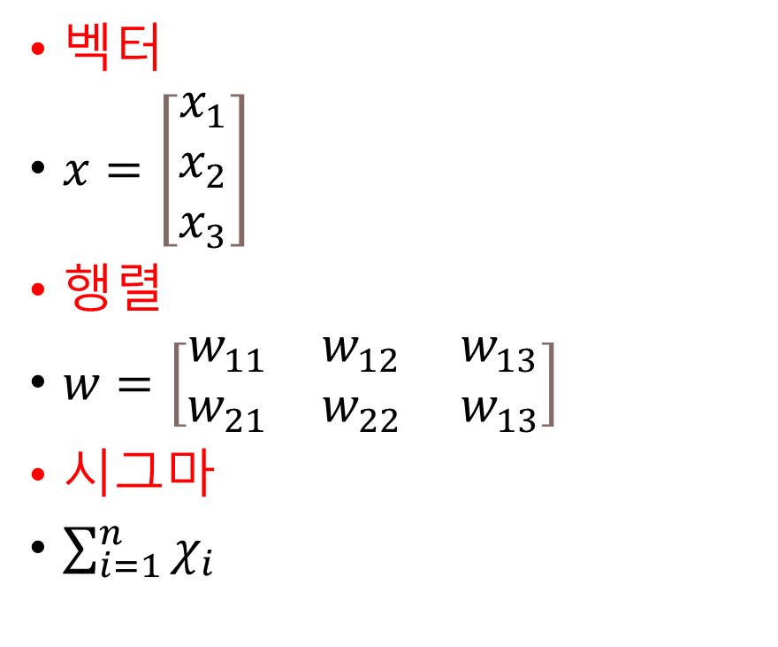
수식과 기호, 샘플 코드
벡터
$x=\left[\begin{matrix}x_{1} \\ x_{2} \\ x_{3}\end{matrix}\right]$
행렬
$w=\left[\begin{matrix}w_{11} & w_{12} w_{13} \\ w_{21} & w_{22}{ w}_{13}\end{matrix}\right]$
시그마
$\sum_{i=1}^{n}{χ_{i}}$
실행환경
python 3.7.x, scikit-learn
Jupyter Notebook(ipynb)
샘플 프로그램
https://github.com/Jpub/MLBook

